Slide 1
Préparation de l'appel à thèmes 2021 : normes et mise en œuvre Secretariat DE LA CIPV ATELIER REGIONAL 2021

Slide 2
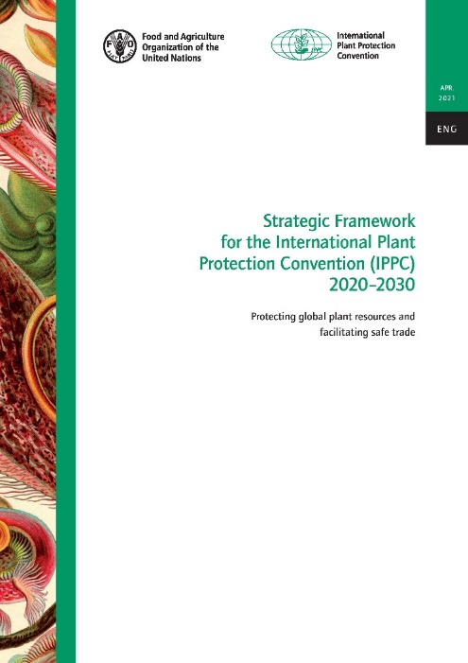
Objet de l'appel à sujets
Identifier les problèmes phytosanitaires d'importance mondiale
Combler les lacunes des systèmes phytosanitaires en élaborant des normes internationales ou des ressources de mise en œuvre
Façonner les normes et les travaux de mise en œuvre de la CMP conformément aux objectifs stratégiques décrits dans le cadre stratégique de la CIPV 2020-2030
2 of 12

Slide 3
Processus de développement des normes IPPC et des ressources de mise en œuvre
L'appel est fait tous les 2 ans
Les PC et les ORPV sont invitées à soumettre des propositions au Secrétariat
Les propositions sont examinées par TFT avec les entrées CN et IC
TFT prepare les recommendations final pour adoption de la CMP
CPM adopte des thèmes et ajoute à la LdT
Les sujets passent par :
Les normes sont adoptées par la CMP (les DP par le CN)
Normes - Processus d'établissement des normes
Matériels de mise en œuvre - Processus d'élaboration de guides et de matériels de formation
Les documents de mise en œuvre sont publiés
3 of 12

Slide 4
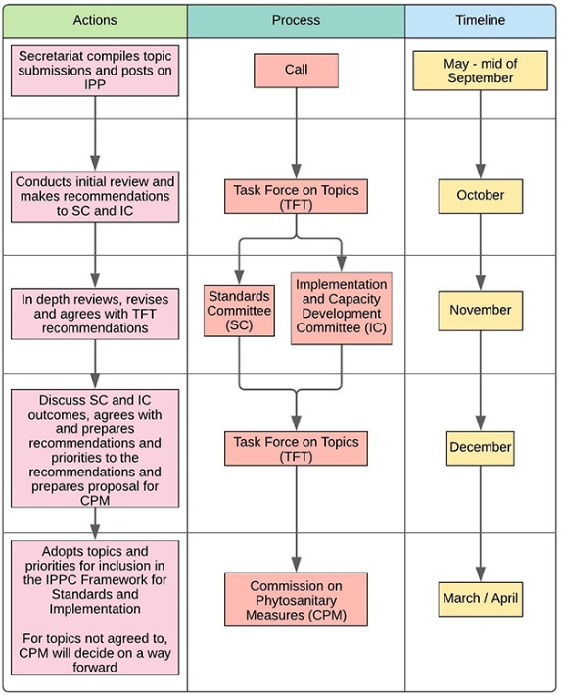
Processus d'appel à thèmes en détails
CMP-13
CMP-14
L'appel à thèmes 2018 combiné pour les normes et les ressources de mise en œuvre a été lancé
2021 L'appel à thèmes a été affiné et rationalisé pour capitaliser sur les nouvelles idées des activités de l'IYPH 2020
NOTE 1
NOTE 2
Les propositions ou les PT (en tant qu'annexes à la NIMP 28 : PT pour les organismes nuisibles réglementés) sont sollicités séparément dans le cadre d'un appel en cours pour les traitements
2021 L'appel à thèmes est ouvert 4 Mai – 15 Septembre 2021
Les soumissions des appels précédents, qui n'ont pas été ajoutées au programme de travail, ne sera pas pris en compte à moins d'être soumis à nouveau en 2021
4 of 12
Notes:
After the Call closes, the Secretariat will compile the list of proposed work programme topics from the received submissions and post them on the IPP. Submissions from previous calls, which were not added to the work programme, will not be considered unless resubmitted in 2021. In a process agreed by CPM-13 (with an amended timeline, please see figure), the Task Force on Topics (TFT) will screen the submitted topics against established criteria for justification and prioritization of proposed topics and develop recommendations to the Standards Committee (SC) and Implementation and Capacity Development Committee (IC) for in-depth review. After evaluating the entire list of submissions and associated recommendations, the SC and IC will recommend topics for the development of standards and/or implementation resources and suggest an associated position in the Framework for Standards and Implementation. Finally, the TFT will discuss SC and IC outcomes, agree with and prepare recommendations and priorities to the recommendations to be presented to the CPM for adoption.

Slide 5
Précédents appels à themes (2018)
36 soumissions de 10 PC et 4 ORPV reçues, et 26 sujets adoptés par la CMP-14 (2019)
Défis
Un manque de pertinence globale et de clarté sur les enjeux
Un manque de projet de spécification des normes ou de projet de contexte des ressources de mise en œuvre
Remplissage incorrect du formulaire
Perte de temps
Facteur Humain
Champs obligatoires manquants à remplir
Pour échanger les informations manquantes avec PC/RPPO
Données accidentelles et dommages de formatage
Changement de texte dans le formulaire lui-même
Omission de l'e-mail avec la soumission
Pour corriger le formulaire et sa mise en forme
5 of 12

Slide 6
Formulaires de soumission en ligne
Accélère les processus et fait gagner du temps
Réduit la probabilité de faire des erreurs
Des documents précis avec un formatage correct
Faible charge sur les parties prenantes concernées
Aucune entrée manquante dans les parties obligatoires de la soumission
Webinaire enregistré
Les enregistrements de deux sessions de webinaires sont disponibles ici:
Les soumissions ne peuvent être acceptées que par les PCO/ORPV de la CIPV
Assurez-vous que dans le champ "E-mail" votre adresse e-mail est correct
6 of 12

Slide 7
Éléments clés d'une proposition réussie
Les matériaux suivants sont considérés
Le problème phytosanitaire et sa solution sont clairement identifiés
Informations générales suffisantes et référence à d'autres documents
Texte de la Convention
Cadre stratégique 2020–2030
Critères de justification et de hiérarchisation des sujets proposés
Cadre pour les normes et la mise en œuvre
Manuels de procédure
LdTs
La priorité sera donnée aux sujets ayant le plus grand impact mondial
Quel type de solution résoudrait le mieux le problème?
Quels problèmes actuels nécessitent une solution globale?
Des documents utiles pour l'évaluation et les étapes futures sont fournis
La soumission est prise en charge par d'autres PC ou ORPV
7 of 12
Notes:
Which current issues need a global solution?
What are your key phytosanitary issues?
Why are they a problem?
What type of solution would best address the issue?
What would be options to address the issue?
Does the solution fall within the IPPC mandate?
Does it connect with existing IPPC materials (ISPMs, implementation resources, initiatives)?
Does the Framework for Standards and Implementation indicate any solutions?
Procedure manuals for Standard Setting and for implementation and capacity development
LOTs for standards and Implementation and Capacity Development Topics

Slide 8
Soumissions complètes
Une soumission de sujet est considérée comme complète si
Pour les normes proposées, le « formulaire de soumission des thèmes pour les normes et la mise en œuvre » et le « formulaire de projet de spécification pour les normes proposées » sont soumis
Pour les PD, un « formulaire de soumission pour les PD pour les organismes nuisibles réglementés (annexes à la NIMP 27) » est soumis
Pour les ressources de mise en œuvre proposées, le « formulaire de soumission des sujets pour les normes et la mise en œuvre » et le « formulaire de projet de spécification pour les guides CIPV proposés et les supports de formation » sont soumis
8 of 12

Slide 9
Éléments de soumission
Base de données des normes, thèmes et autres documents de référence existants
En ligne avec le Cadre stratégique de la CIPV 2020-2030
Le cadre révisé a été approuvé par la CMP-15
Les lacunes du cadre pourraient être soumises en tant que nouveaux thèmes
Cadre pour les normes et la mise en œuvre
Fournir un résumé du thème basé sur des publications scientifiques et techniques, y compris une liste référencée de la littérature examinée
Fournir la base scientifique du contenu de la norme / ressource de mise en œuvre à utiliser par les experts lors de l'élaboration de la norme / ressource de mise en œuvre
Besoin plus large pour votre proposition!
Discutez avec d'autres PC et ORPV et obtenez des lettres de soutien pour votre proposition de thème
9 of 12

Slide 10
Contacts
IC members
TFT
Mr Dominique PELLETIER (Président du IC)
Mr Ezequiel FERRO (Président du CN)
Mr Álvaro SEPÚLVEDA
Mr Steve CÔTE
Ms Faith NDUNGE
Mr Lalith KUMARASINGHE
Secretariat de la CIPV
Mr Artur SHAMILOV - requêtes liées aux normes
Ms Barbara PETERSON – requêtes relatives à la mise en œuvre
Ms Marica GATT
Membres du CN
Difficultés d'utilisation des formulaires de soumission en ligne
Demander des éclaircissements sur le processus de soumission
Les versions PDF des formulaires de soumission en ligne sont disponibles pour vous aider à préparer votre soumission
Président
Si tous les moyens disponibles pour résoudre les problèmes sont épuisés, le Secrétariat vous enverra les formulaires au format Word
Mr Edgar MUSHEGYAN – reqêtes techniques
10 of 12

Slide 11
Liens
Formulaires de soumission en ligne
Formulaire de soumission de thèmes pour les normes et la mise en œuvre
Projet de formulaire de spécification pour les normes proposées
Projet de formulaire de spécification pour les guides CIPV et les supports de formation proposés
Formulaire de soumission pour les PD pour les organismes nuisibles réglementés (Annexes de la NIMP 27)
Pages Web du PPI et de FAO
Appel à thèmes : normes et mise en œuvre
Groupe de travail sur les sujets
Cadre pour les normes et la mise en œuvre
Critères de justification et de hiérarchisation des sujets proposés
Texte de la Convention
Cadre Stratégique 2020–2030 de la CIPV
Manuel de procédure IPPC pour l'établissement de normes (2020-2021))
Liste des sujets pour les normes IPPC
Manuel de procédure de la CIPV pour la mise en œuvre et le développement des capacités
Liste des sujets de mise en œuvre et de développement des capacités
11 of 12

Slide 12
Contacts
Secrétariat de la CIPV
Mr Edgar MUSHEGYAN
Edgar.Mushegyan@fao.org
Food and Agriculture Organization
of the United Nations (FAO)
Email: ippc@fao.org
Web:
www.fao.org
www.ippc.int
www.fao.org/plant-health-2020

